Slide 1

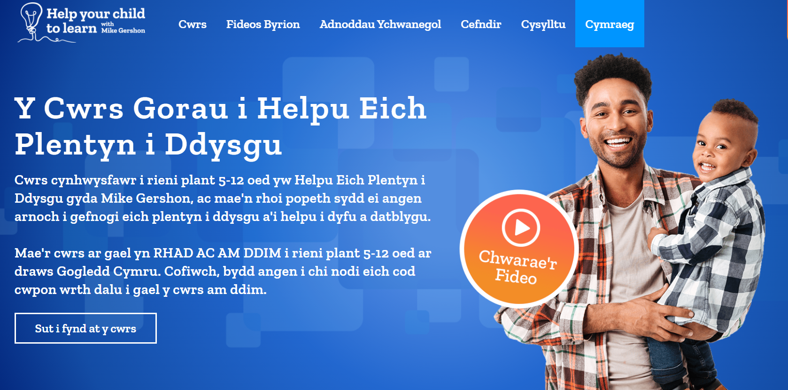
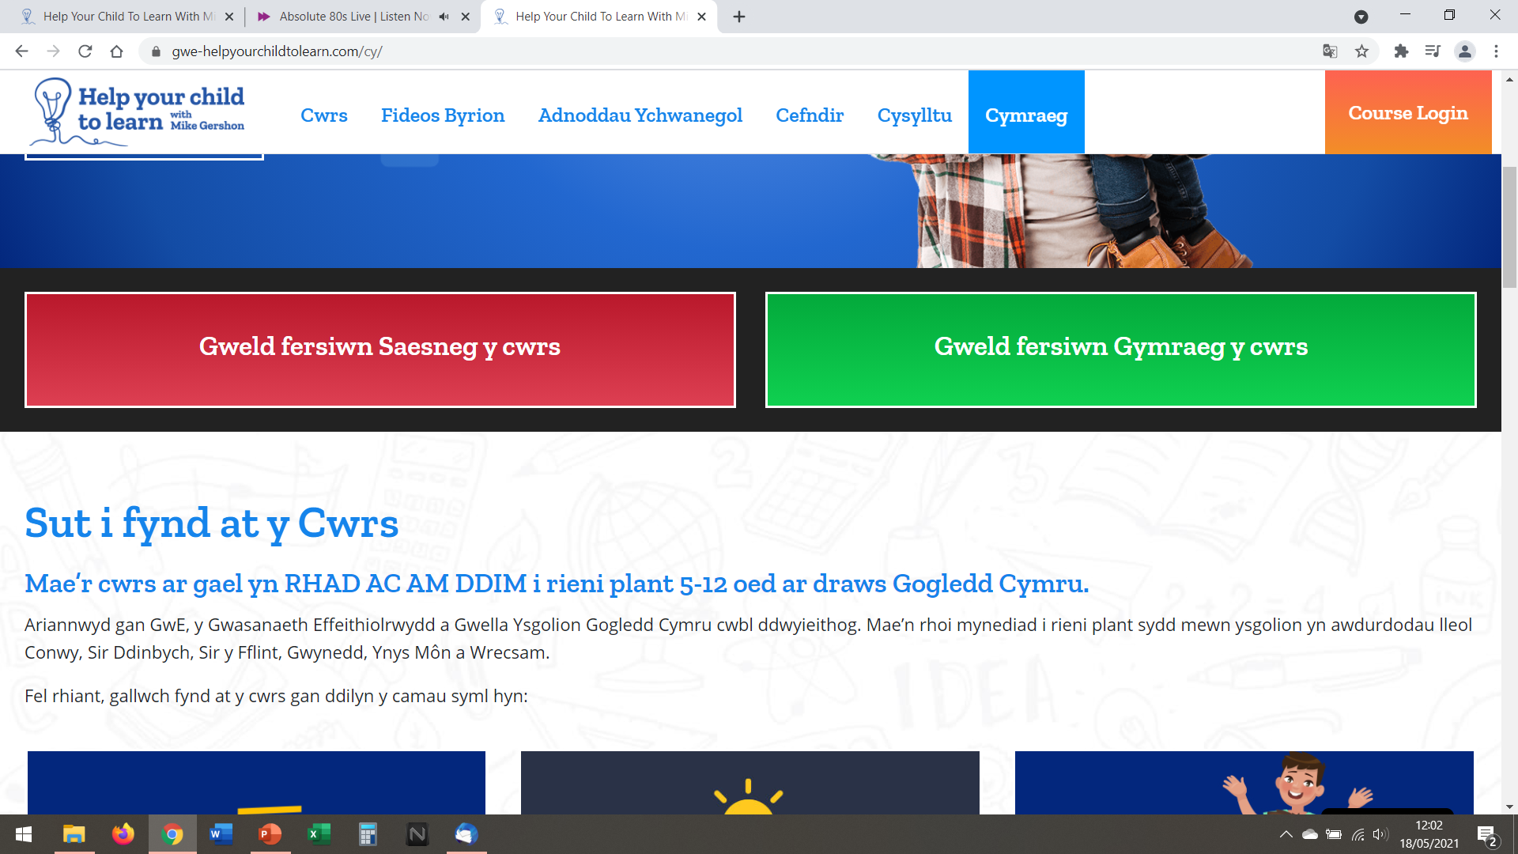
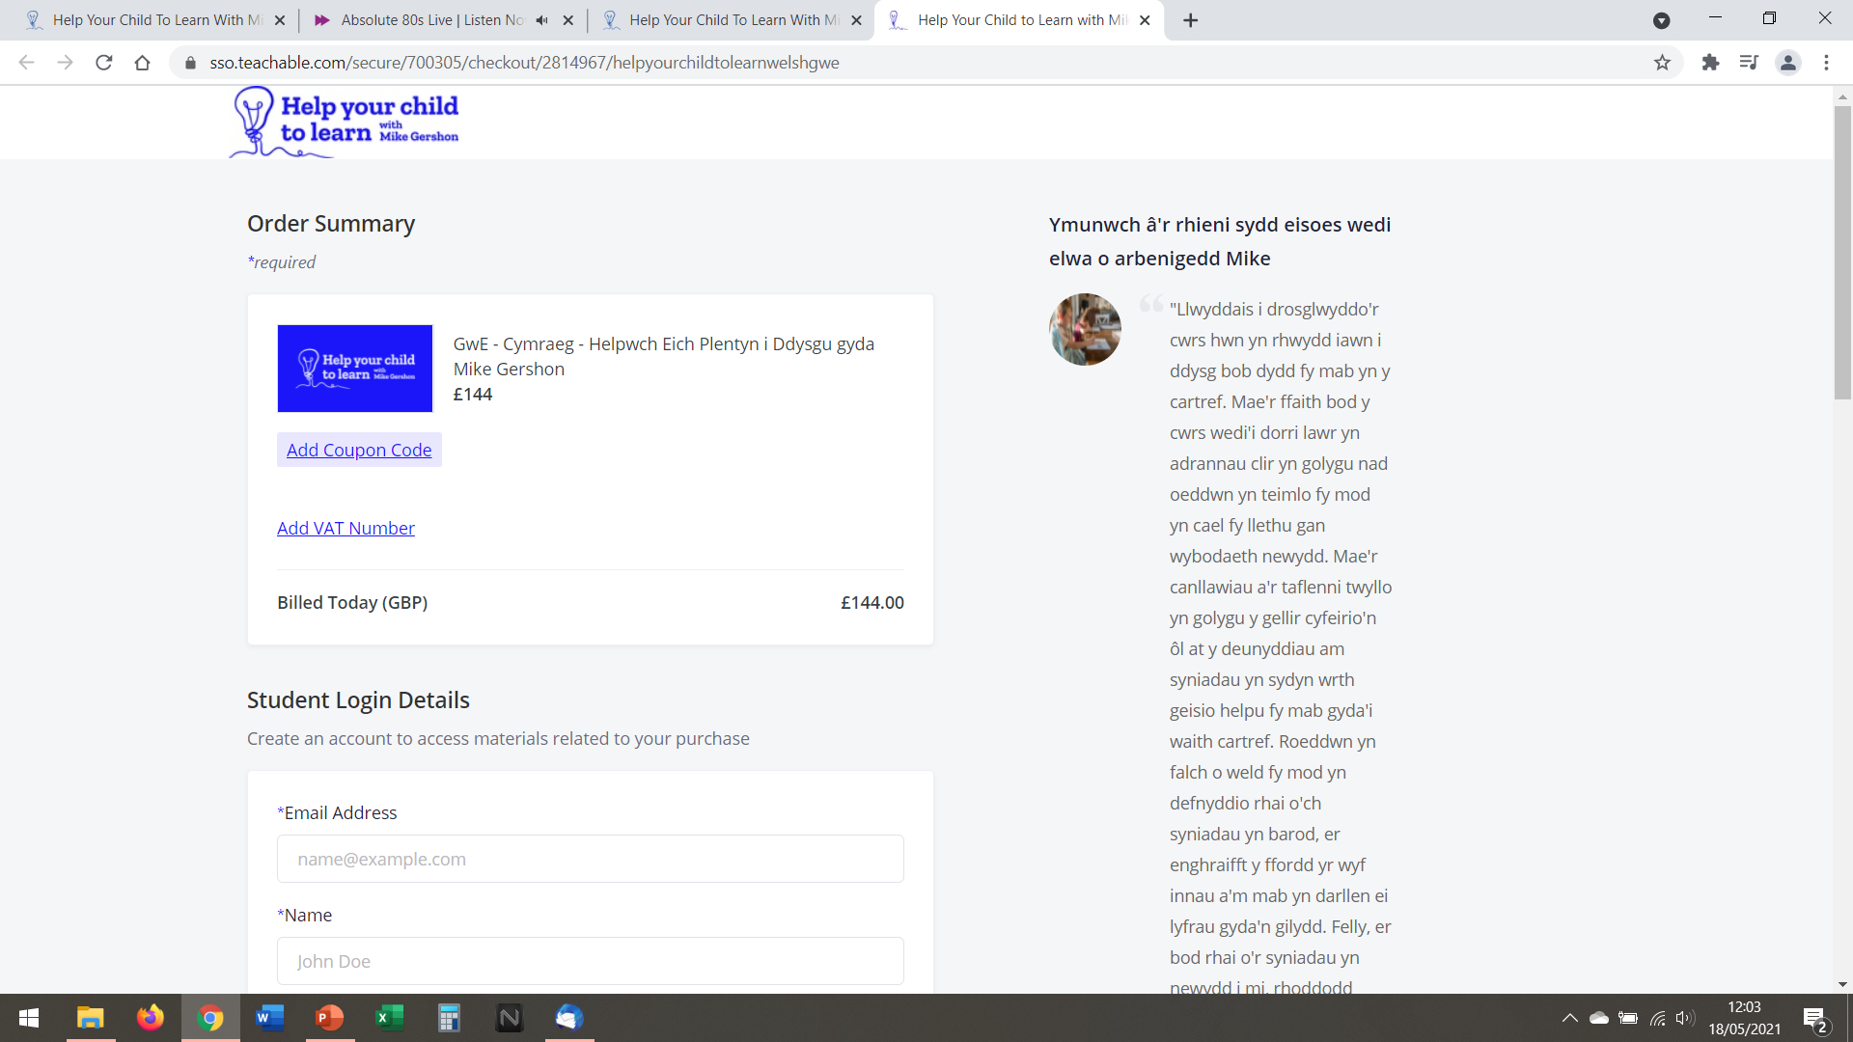

Sut i gael mynediad i’r
cwrs
Cam 1: Ewch at www.gwe-helpyourchildtolearn.com
Cam 2: Cliciwch ar eich dewis iaith.
Cam 3: Yn y man talu, cliciwch ar ‘Add Coupon Code’.

Slide 2


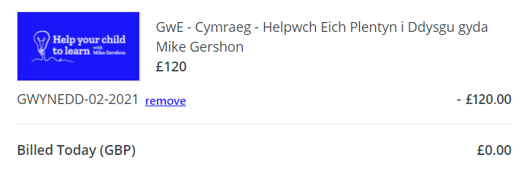
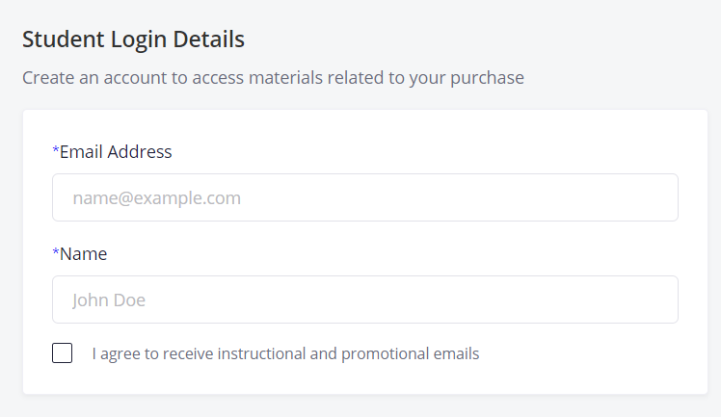
Sut i gael mynediad at y cwrs
Cam 4: Rhowch eich côd. Er engrhaifft: Gwynedd-02-2021. Wedyn cliciwch ‘Apply’.
Cam 5: Bydd hyn yn gwneud mynediad i’r cwrs am ddim.
Cam 6: Ymunwch gan ddefnyddio eich cyfeiriad e-bost.

